Slide 1

শুভেচ্ছা

Slide 2



পরিচিতিঃ
মোসাম্মাৎ সেলিনা আক্তার।
( সিনিয়র শিক্ষক কম্পিউটার)
জিন্নাত আলী মেমোরিয়াল স্কুল এন্ড কলেজ।
কলাখালী, পিরোজপুর।

Slide 3
পাঠপরিচিতি˸
শ্রেণি ˸ অষ্ঠম
বিষয় ˸ ICT (তথ্য ও যোগাযোগ প্রযুক্তি)
অধ্যায় ˸ প্রথম (পৃঃ১-৯)
সময়ঃ ৫০মিনিট
তারিখঃ ১৬।০৯।২০১৯

Slide 4


Slide 5
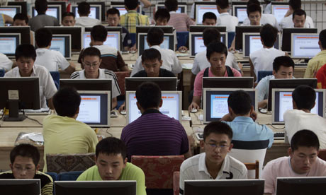

Slide 6

তথ্য ও যোগাযোগ প্রযুক্তির গুরুত্ব

Slide 7
শিখনফল˸
এই পাঠশেষে শিক্ষার্থীরা-
҈ তথ্য ও যোগাযোগ প্রযুক্তি কি?
҈তথ্য ও যোগাযোগ প্রযুক্তিতে কর্মসংস্থানের সুযোগ ব্যাখ্যা করতে পারবে।
҈ যোগাযোগের ক্ষেত্রে তথ্য ও যোগাযোগ প্রযুক্তির ভুমিকা ব্যাখ্যা করতে পারবে।

Slide 8
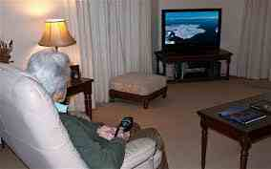
বিজ্ঞানীদের দেওয়া তথ্য অনুযায়ী বিভিন্ন কলাকৌশল ব্যবহারের মাধ্যমে যখন মানুষ একে অন্যের সাথে যোগাযোগ ও তথ্য আদান-প্রদান করে তখন তাকে তথ্য ও যোগাযোগ প্রযূক্তি বলে।

Slide 9
একক কাজ˸
তথ্য ও যোগাযোগ প্রযুক্তি কি?

Slide 10
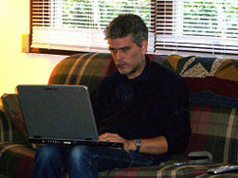
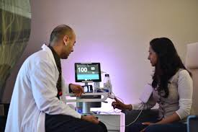
ঘরে বসে অফিসের কাজ করছে। একে- ভার্চুয়াল-অফিস ও বলে।এছাড়া- বিশ্বের বিভিন্ন বায়ার বিভিন্ন দেশে -হাজার হাজার, লক্ষ লক্ষ মানুষের- দ্বারা- তাদের প্রয়োজন মত কাজ- করিয়ে নিচ্ছে কম্পিউটার -ইন্টারনেটের মাধ্যমে।এতে করে -কর্মসংস্থান দিন দিন বাড়ছে।
হাসপাতালে কম্পিউটার ব্যবহার করে রোগীর রোগ নির্নয় করছে। এছাড়া বাহিরে বিভিন্ন প্যাথলজি স্থাপন করে বিভিন্ন পরীক্ষা-নিরীক্ষার মাধ্যমে রোগীর বিভিন্ন রোগ নির্নয় করছে।এতে করে বিভিন্ন লোকের কর্মসংস্থানের সুযোগ পায়।

Slide 11
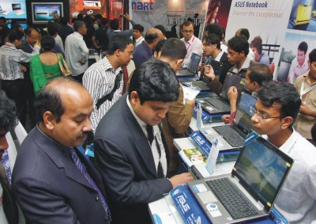
বিশ্ববিদ্যালয়ে শিক্ষার্থীরা কম্পিউটারের মাধ্যমে যোগাযোগ করছে, নতুন নতুন তথ্য জানার চেষ্টা করছে।

Slide 12
জোড়ায় কাজ ˸
তথ্য ও যোগাযোগ প্রযুক্তিতে কর্মসংস্থানের সুযোগ ব্যাখ্যা কর।

Slide 13

ইন্টারনেটের মাধ্যমে যোগাযোগ -করছে।ইন্টারনেটের মাধ্যমে মেইল- করে, স্কাইপ আইডি নাম্বারে ফোন- করে।
এছাড়া মাসেঞ্জারে আড্ডা দিয়ে- বিভিন্নভাবে যোগাযোগ করছে।
প্রযুক্তি ব্যবহারের মাধ্যমে সমস্ত -বিশ্বের মানুষ আজ একে অন্যের- সাথে বন্ধুত্বে পরিনত হয়েছে।আর- মোবাইল,টেলিফোন,ফ্যাক্স,- কম্পিউটার ইন্টারনেট ইত্যাদির -মাধমে যোগাযোগের ফলে সমস্ত -পৃথিবীর মানুষ একে অন্যের সাথে- বন্ধুত্বের হাত বাড়িয়ে দিয়েছে।
যোগাযোগ রক্ষায় প্রযুক্তির -ভুমিকাই অপরিসীম।

Slide 14
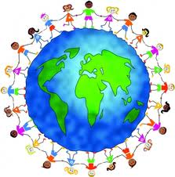

Slide 15
দলীয় কাজ˸
যোগাযোগের ক্ষেত্রে তথ্য ও যোগাযোগ প্রযুক্তির ভুমিকা ব্যাখ্যা কর।

Slide 16

দলীয় উত্তর মিলিয়ে নাও –
বর্তমান সভ্য জগতে তথ্য ও যোগাযোগ প্রযুক্তির ভুমিকা খুবই গুরুত্বপুর্ন। বর্তমান আধুনিক যুগের বিশ্বের বিস্ময়কর যন্ত্রটি হচ্ছে কম্পিউটার ইন্টারনেট।সমস্ত বিশ্বের মানুষ এখন একে অন্যের সাথে বন্ধুত্বপুর্ন সম্পর্ক গড়ে উঠেছে এক মাত্র তথ্য ও
যোগাযোগ প্রযুক্তির মাধ্যমে। যে কোন বিষয়ের তথ্য জানার জন্য ইন্টারনেটের মহাসমুদ্রে অবগাহনের মাধ্যমে সংগ্রহ করা সম্ভব।এছাড়া মোবাইলের মাধ্যমে দেশ-
বিদেশে খবরা-খবর নেওয়া খুবই সহজলভ্য। যা জনসাধারনের মধ্যে সমাজের নিম্নস্তর থেকে উচ্চবিত্ত সম্প্রদায়সহ সকলে এ প্রযুক্তির সুবিধা উপভোগ
করে।এছাড়া রেডিও, টেলিভিশন, স্যাটেলাইটসহ বিভিন্ন যন্ত্রপাতি দ্বারা যোগাযোগ খুবই সহজ হয়েছে-যা সত্যিকার মহাবিশ্বটা এখন হাতের মুঠোয় চলে এসেছে।
পরিশেষে বলা যায় যে, যোগাযোগের ক্ষেত্রে তথ্য ও যোগাযোগ প্রযুক্তির ভুমিকা খুবই গুরুত্বপুর্ন । তাই এ প্রযুক্তির প্রতি যত্নবান হতে হবে।

Slide 17
মূল্যায়ন˸
҉তথ্য ও প্রযুক্তি কি?
҉তথ্য ও যোগাযোগের মাধ্যমে যে সমস্ত কর্মসংস্থানের ব্যবস্থা রয়েছে-তার দুটি নাম বল।
҉যোগাযোগের ক্ষেত্রে তথ্য ও যোগাযোগ প্রযুক্তির ভুমিকা ব্যাখ্যা কর।

Slide 18
বাড়ীর কাজ˸
তথ্য ও যোগাযোগ প্রযুক্তিতে কর্মসংস্থান ও যোগাযোগ প্রযুক্তির ভুমিকা ব্যাখ্যা কর।

Slide 19

ধন্যবাদ

